Slide 1
一个生活在公元前1世纪的西汉人在公元8世纪的盛唐复活，他会发觉当时的唐朝与过去的汉朝大致相同:两朝民族相同、语言相同以及行政管理相同，但他也一定会因弥漫长安城的各类胡风现象感到惊奇和不满。
---摘编自斯塔夫里阿诺斯《全球通史》
Notes:
从汉到唐经历了几个世纪的政权更迭，为何依然“大致相同”？又为何众多“胡风现象”可以“弥漫长安城”？

Slide 2
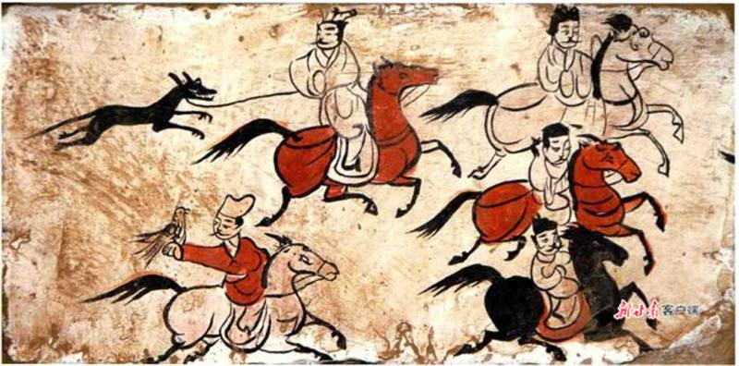
第5课
三国两晋南北朝的
政权更迭与民族交融
耿洪孝 / 顺德一中
通过了解三国两晋南北朝政权更迭的历史脉络，隋唐时期封建社会的高度繁荣，认识三国两晋南北朝至隋唐时期的制度变化与创新、民族交融、区域开发和思想文化领域的新成就。

Slide 3
课堂任务
任务1：浏览课本，用几个关键词概括本节课的核心内容。
政权更迭
民族交融
区域开发

Slide 4
三国两晋南北朝时间轴
一、三国两晋南北朝时期的政权更迭
1、政权更迭
420
南北朝
589
220
三国两晋
北魏
统一
北方
孝文帝
开始
改革
386
534
581
439
472
西
魏
北魏
北周
隋唐
西晋末年到北魏统一北方
北方民族纷纷建立政权
统称五胡十六国
东
魏
北齐
汉
曹魏
西晋
317
东晋
宋
齐
梁
陈
266
316
蜀汉
280
东吴
西晋灭吴
完成统一
Notes:
大家看后的感受是不是感觉很散很乱，我们能不能找到一些规律性的东西呢？

Slide 5
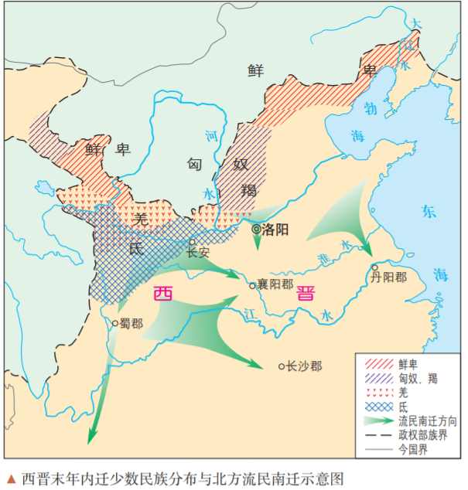
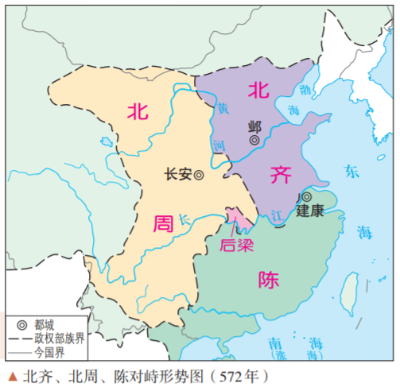
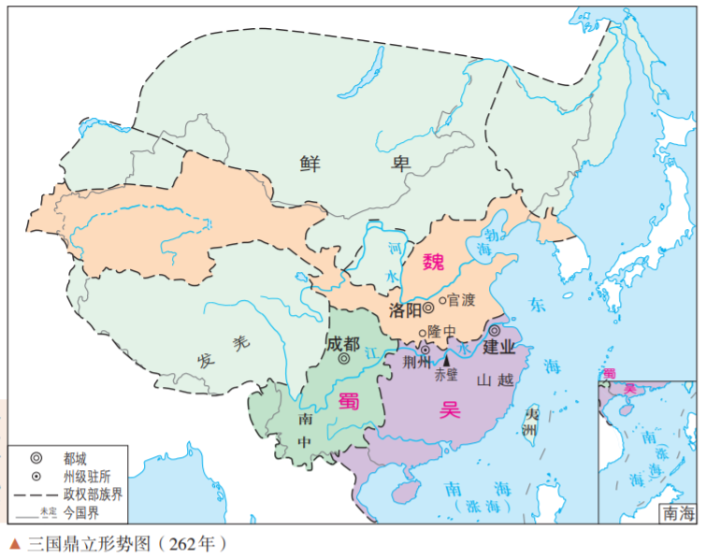
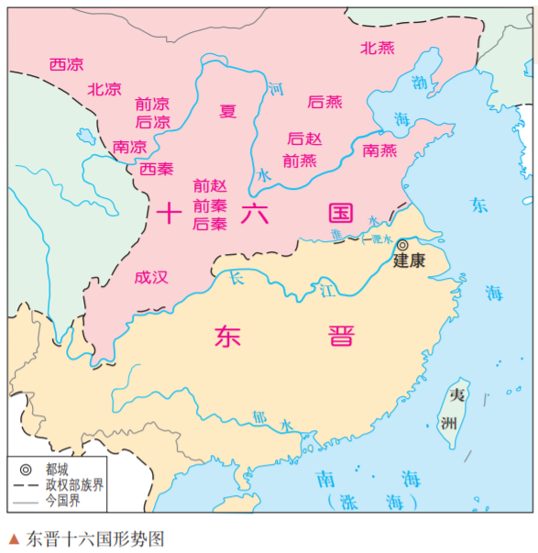

Slide 6
课堂任务
一、三国两晋南北朝时期的政权更迭
1、政权更迭
任务2：将下面历史事件与地图关联起来。
淝水之战 孝文帝改革 三足鼎立 永嘉之乱衣 衣冠南渡（士人南迁）

Slide 7
三国两晋南北朝政权更迭
一、三国两晋南北朝时期的政权更迭
2、政权更迭特点
①时间上：政权更迭频繁，分裂中逐渐走向局部统一。
②空间上：政权涉及范围广，少数民族政权多，呈现民族交融趋势；
Notes:
从横向空间来看，从纵向时间来看，从本质内涵来看，

Slide 8
三国两晋南北朝的民族交融
二、三国两晋南北朝时期的民族交融
民族交融：不同民族在交往交流中共同性因素增加，共同的心理认同逐渐产生的现象。
1、民族交融表现（史实）
①蜀、吴加强对南方少数民族地区的管理；
②东汉以来，西、北边陲的一些少数民族不断向内地迁徙；
③西晋被内迁匈奴贵族所灭；
④东晋南朝北民南迁，与南方各族共同开发江南；
⑤十六国与北朝部分政权汉化其中以北魏孝文帝改革为典型。
任务4：阅读书本31-32页，以孝文帝改革为例总结民族交融的特点。
（提示：可以从交融态度、形式、群体、历程、范围、影响等角度思考）
Notes:
什么是民族交融？
民族交融有哪些表现？

Slide 9
三国两晋南北朝的民族交融
二、三国两晋南北朝时期的民族交融
2、民族交融特点
①交融态度多样，主动与被动并存；
②交融形式多样，战争、迁徙、改革、管理等；
③交融群体多样，“汉化”、“胡化”、少数民族间的交融、南方少数民族与汉人 ；
④曲折、复杂、渐进的历程；
⑤交融范围广泛；
⑥影响深远。

Slide 10
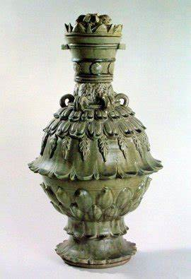
三国两晋南北朝的民族交融
二、三国两晋南北朝时期的民族交融
3、民族交融的影响（不同角度，由近及远）
材料5（北魏）南迁，革夷从夏。于是中朝江左，南北混淆，华攘边民，虏汉相杂。
——刘知己
材料6：李唐一族之所以崛兴，盖取塞外野蛮精悍之精血，注入中华文化颓废之躯，旧染既除、新机重启，扩大恢张，遂能别创空前之世局。
——陈寅恪《金明馆丛稿二编》
北齐仰覆莲六系青瓷尊

Slide 11
三国两晋南北朝的民族交融
二、三国两晋南北朝时期的民族交融
3、民族交融的影响
①有利于民族交流、文化认同；
②推动各民族、各地区间经济发展，社会的进步；
③有利于思想文化的交流；
④局部发展为全国统一准备了条件；
⑤为中华文化的传承与发展注入新的活力；
⑥造成局部冲突等不安定现象。

Slide 12
三国两晋南北朝的区域开发
三、三国两晋南北朝时期的区域发展
1、东晋以来南方初步开发
材料7：至于元嘉末……兵车勿用，民不外劳，役宽务简，氓庶繁息，至余粮栖亩，户不夜扃，盖东西之极盛也……地广野丰，民勤本业，一岁或稔，则数郡忘饥。会土（会稽郡）带海傍湖，良畴亦数十万顷，膏腴上地，亩直一金，鄠、杜（鄠县、杜县，在今陕西）之间，不能比也。荆城（荆州）跨南楚之富，扬部（扬州）有全吴之沃，鱼盐杞梓之利，充仞八方，丝绵布帛之饶，覆衣天下。
——《宋书》（记录南朝刘宋历史的史书）
任务5：据上述材料及所学，概述东晋南朝时期江南开发的表现及原因。

Slide 13
三国两晋南北朝的区域开发
三、三国两晋南北朝时期的区域发展
1、东晋以来南方初步开发
表现：
社会安定；百姓富足；农业、渔业、手工业都有较大发展。
原因：
①北民南迁带来劳动力、生产工具和技术 ；
②南方社会环境相对稳定 ；
③政治重心南移，统治者重视,轻徭薄赋；
④南方自然资源丰富，蕴涵农耕经济潜力；
⑤劳动人民的辛勤劳动；
⑥民族交融，共同开发；
……

Slide 14
三国两晋南北朝的区域开发
材料8：自晋、宋以来，号洛阳为荒土，此中谓长江以北，尽是夷狄。作至洛阳，始知衣冠士族，并在中原，礼仪富盛，人物殷阜，目所不识，口不能传。
——《洛阳伽蓝记》

Slide 15
三国两晋南北朝的区域开发
三、三国两晋南北朝时期的区域发展
1、东晋以来南方初步开发
2、北魏时期北方恢复发展
原因：
①北魏王朝实现了局部统一，提供稳定政治环境；
②北魏孝文帝改革（均田制），促进北魏经济发展；
③（汉化政策）长期的民族交融，民族认同感增强，缓和了民族矛盾。

Slide 16
三国两晋南北朝
三国两晋南北朝时期，虽经分裂和对峙，但“华夏认同”的民族观念，联系着各民族，使民族在分裂中也有短暂和局部统一。各民族的交融也推动了南北方的发展，同时在制度、文化、科技等领域也取得了新的突破，为隋唐时期统一多民族国家的发展奠定基础。
所以唐朝复活的西汉人不会感到陌生，甚至会被各民族的大融合所惊吓！因为中华民族的历史就是各民族共同书写的历史，各民族在交融中互相学习，互相认同，共同进步。

Slide 17
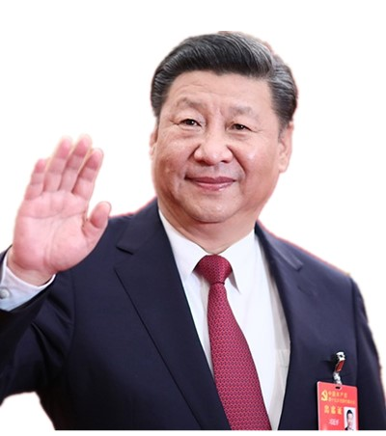
我们辽阔的疆域是各民族共同开拓的，我们悠久的历史是各民族共同书写的，我们灿烂的文化是各民族共同创造的，我们伟大的精神是各民族共同培育的。
---习近平

Slide 18
谢 谢

Slide 19
问题探究
材料1：罗马帝国在2世纪尚能抵御周边部落和邻国入侵。3世纪以后，罗马帝国日渐衰败，日耳曼人逐渐深入。5世纪后期，日耳曼人最终消灭了西罗马帝国，欧洲开始进入封建社会。
---《中外历史纲要下》第15页
思考：从文化角度分析，为何中国能够在分裂中逐渐走向统一？
Notes:
为什么中国能够在分裂中走向统一？

Slide 20
问题探究
材料2：人不是“血统”的，是“文化”的。
---钱穆讲授，叶龙整理《中国通史》，天地出版社，第88页
材料3：中华民族在长期的交往中形成许多共同的文化基因，“文化基因作为一个民族或族群储存遗传信息的功能单位，有同类凝聚的作用，即认同的力量。”这些文化基因在中华民族从“多元”走向“一体”的过程中发挥着非常重要的作用。
---摘编自徐杰舜.从多元走向一体［M］.桂林:广西师范大学出版社，2008：107.
材料4：罗马人征服了外国人，便要他们做奴隶；中国人打垮了匈奴，请他进长城以内入住。 ---钱穆讲授，叶龙整理《中国通史》，天地出版社，第84页
①多元一体的文化特性拥有共同的文化基因，成为维系各民族的纽带；
②各民族相互交融，民族认同感增强；
③中华民族的包容性，不断壮大华夏族群。
Notes:
为什么中国能够在分裂中走向统一？

